Slide 1
Final Report 0&1 Study 자료구조
2021-1 최종보고서

Slide 2
INDEX
Final. Report
Final Report
스터디 취지
자료구조 스터디 대상 및 취지에 대한 설명
스터디 진도
6주 동안 나누어 진행되는 자료구조 스터디의 진도에 대한 설명
스터디 자료와 진행
자료구조 스터디의 자료 및 스터디 진행 사진

Slide 3
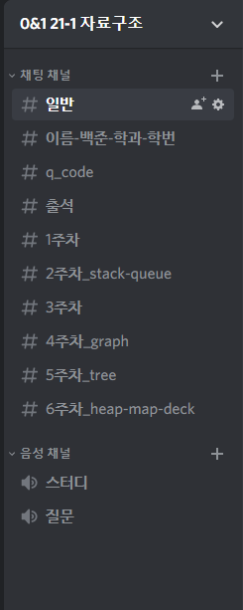
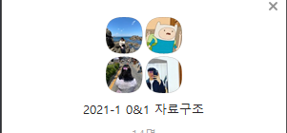
0&1 자료구조?
Final– 01 스터디 취지
자료구조를 처음 배우시는 분과 본인이 자료구조에 대한 이해가 부족하다고
생각하시는 분들을 위한 0&1의 자료구조 스터디 입니다.
(c언어에 대한 기본 지식이 있는 분을 대상으로 하였습니다.)
2021년 1학기 0&1 자료구조 스터디는 COVID-19에 의한 특수 상황에 맞추어
Discord 화면공유와 음성채팅을 이용하여 온라인으로 진행되었습니다.
※ Test없이 스터디를 신청하면 0&1회원 누구나 들을 수 있는 스터디 입니다. ※

Slide 4
Final– 02 스터디 진도
※모든 Part는 기본적으로 Q&A가 포함되어 있습니다※
1st
2nd
3th
4th
WEEK1
WEEK 2
WEEK3
WEEK4
C++ STL
Stack & Queue
Flood fill
Graph
01 iostream
01 Stack
01 DFS
01 인접행렬
02 string
02 Queue
02 BFS
02 인접리스트
03 vector , pair
03 Q&A
03 Q&A
03 Q&A
04 sort
5th
6th
WEEK5
WEEK6
Tree
Deque, Map, Heap
0&1
01 Tree
01 Deque
data structure
02 순회
02 Map
03 Q&A
03 Heap

Slide 5
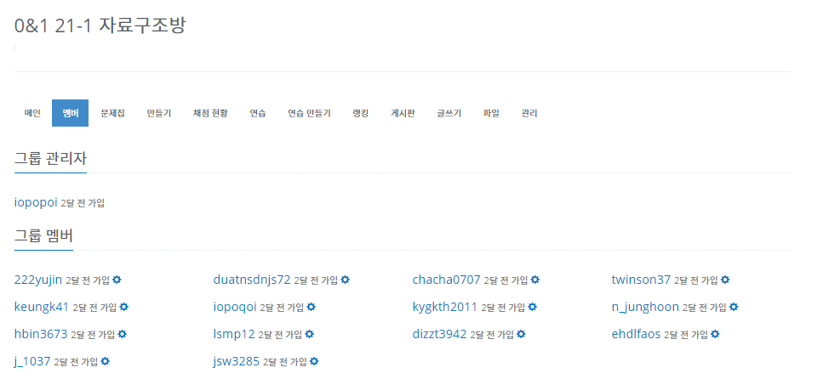
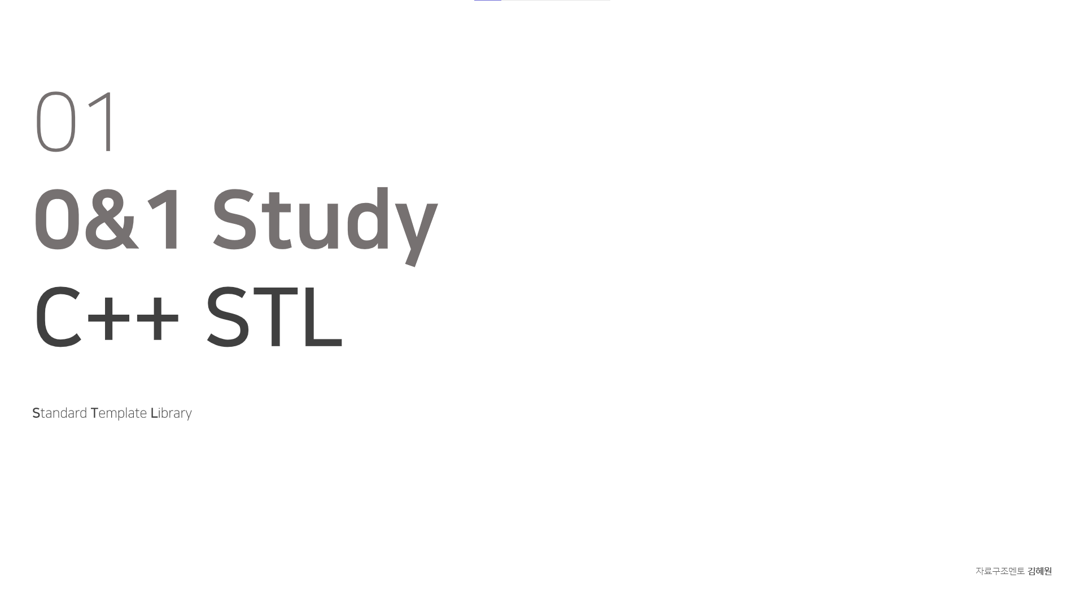
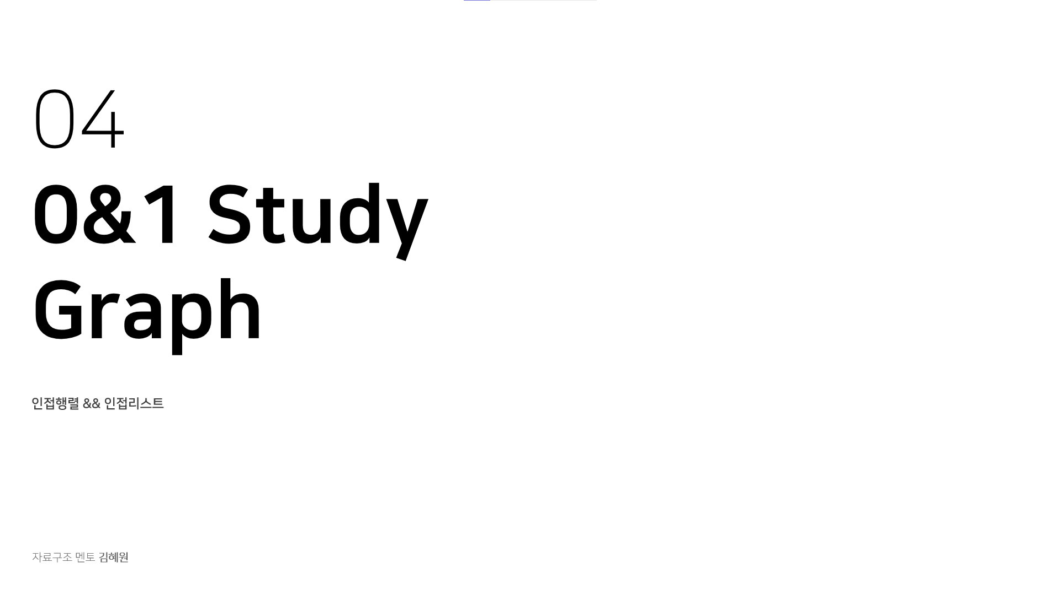
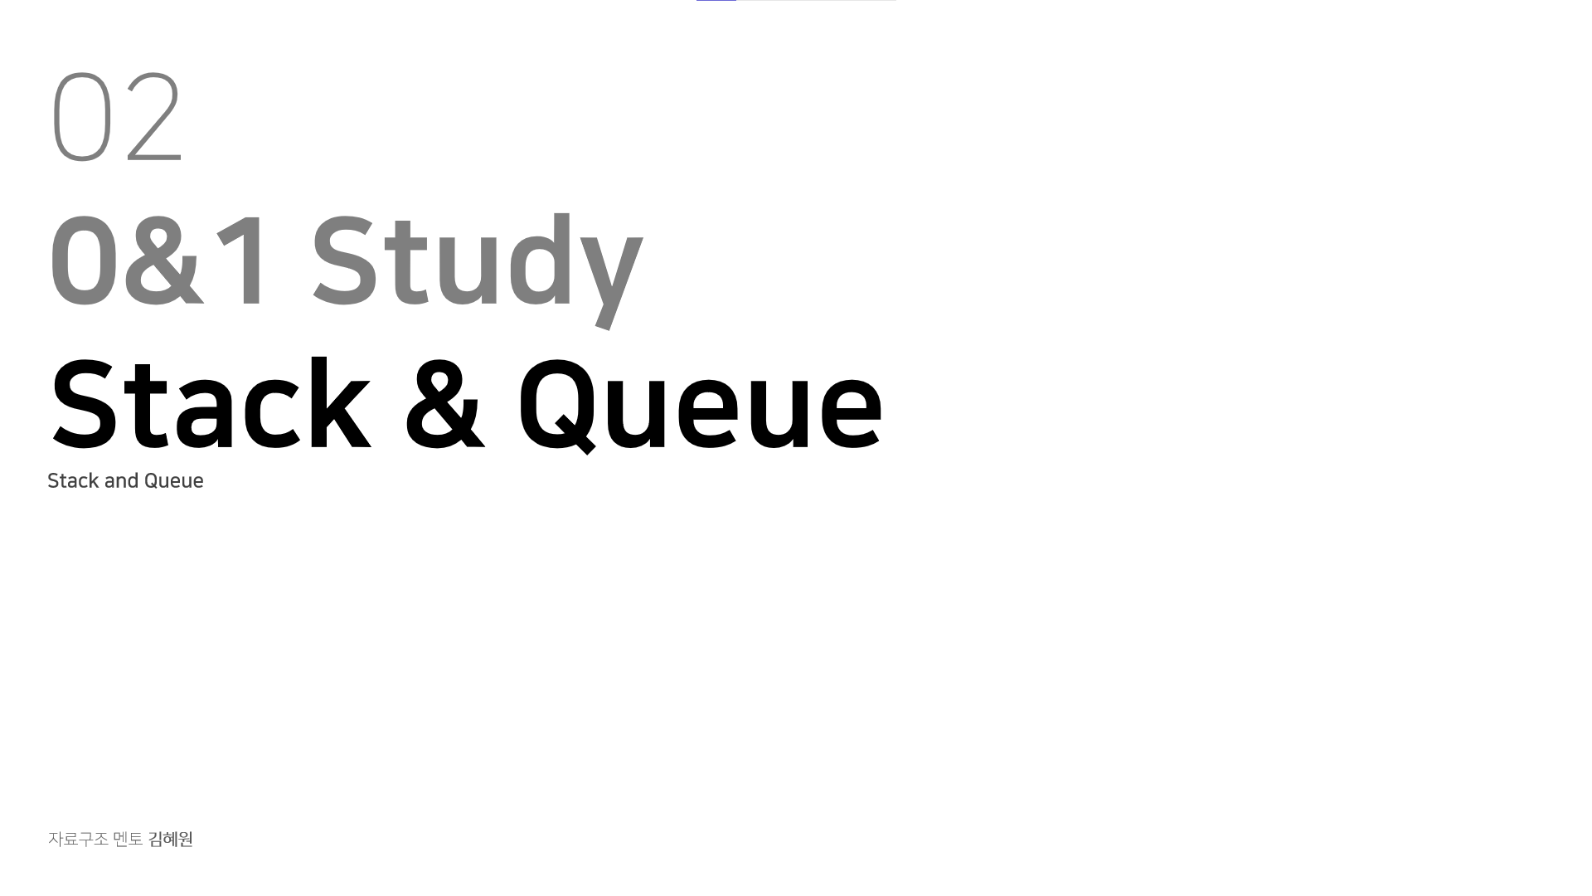
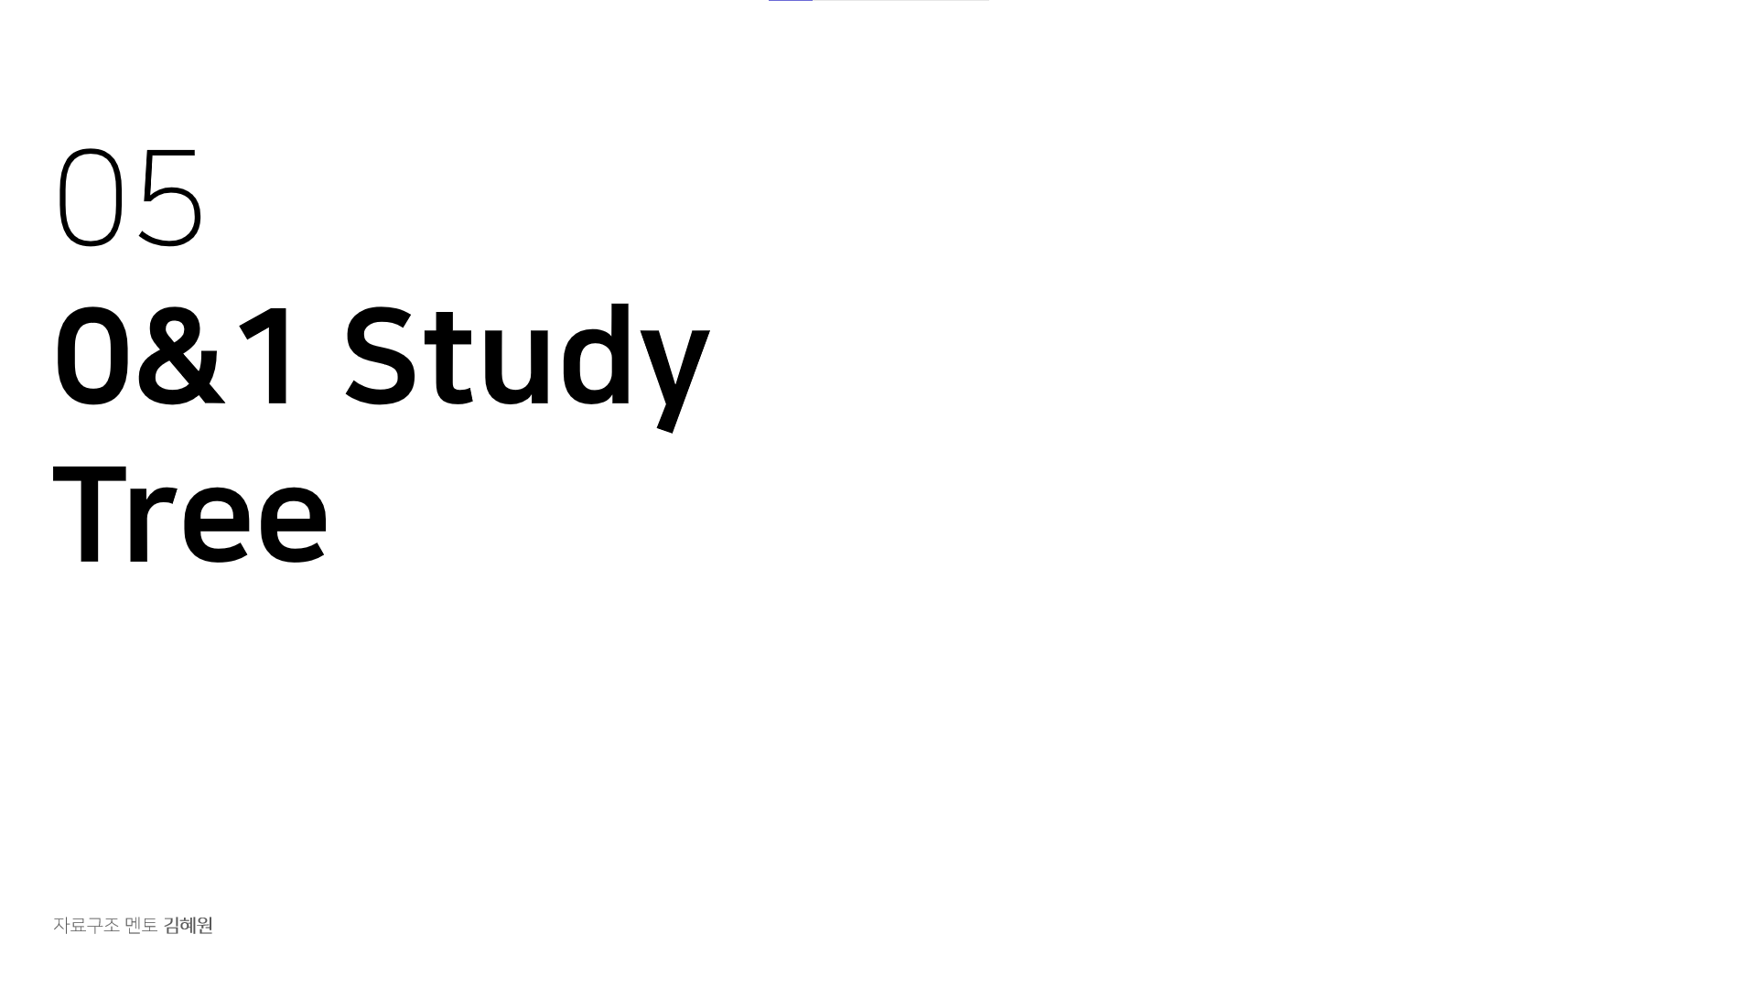

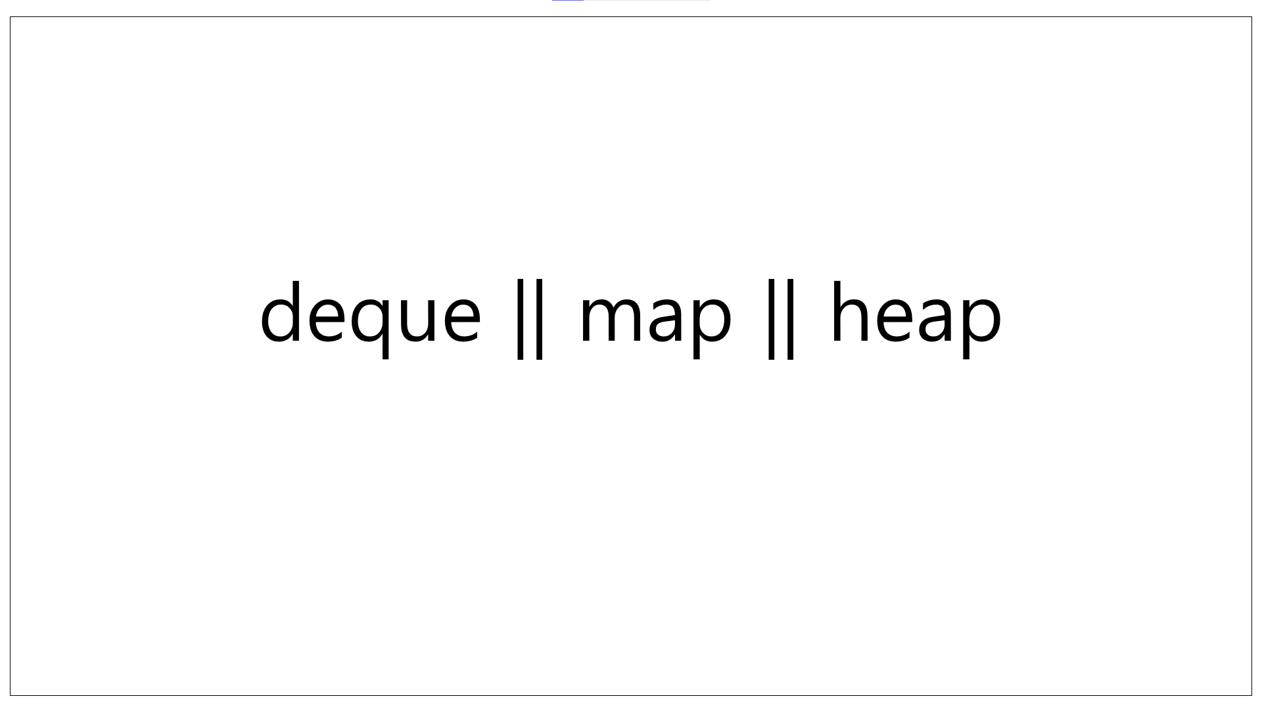
Final– 03 스터디 자료와 진행
Data
Baekjoon Online Judge와
PowerPoint

Slide 6
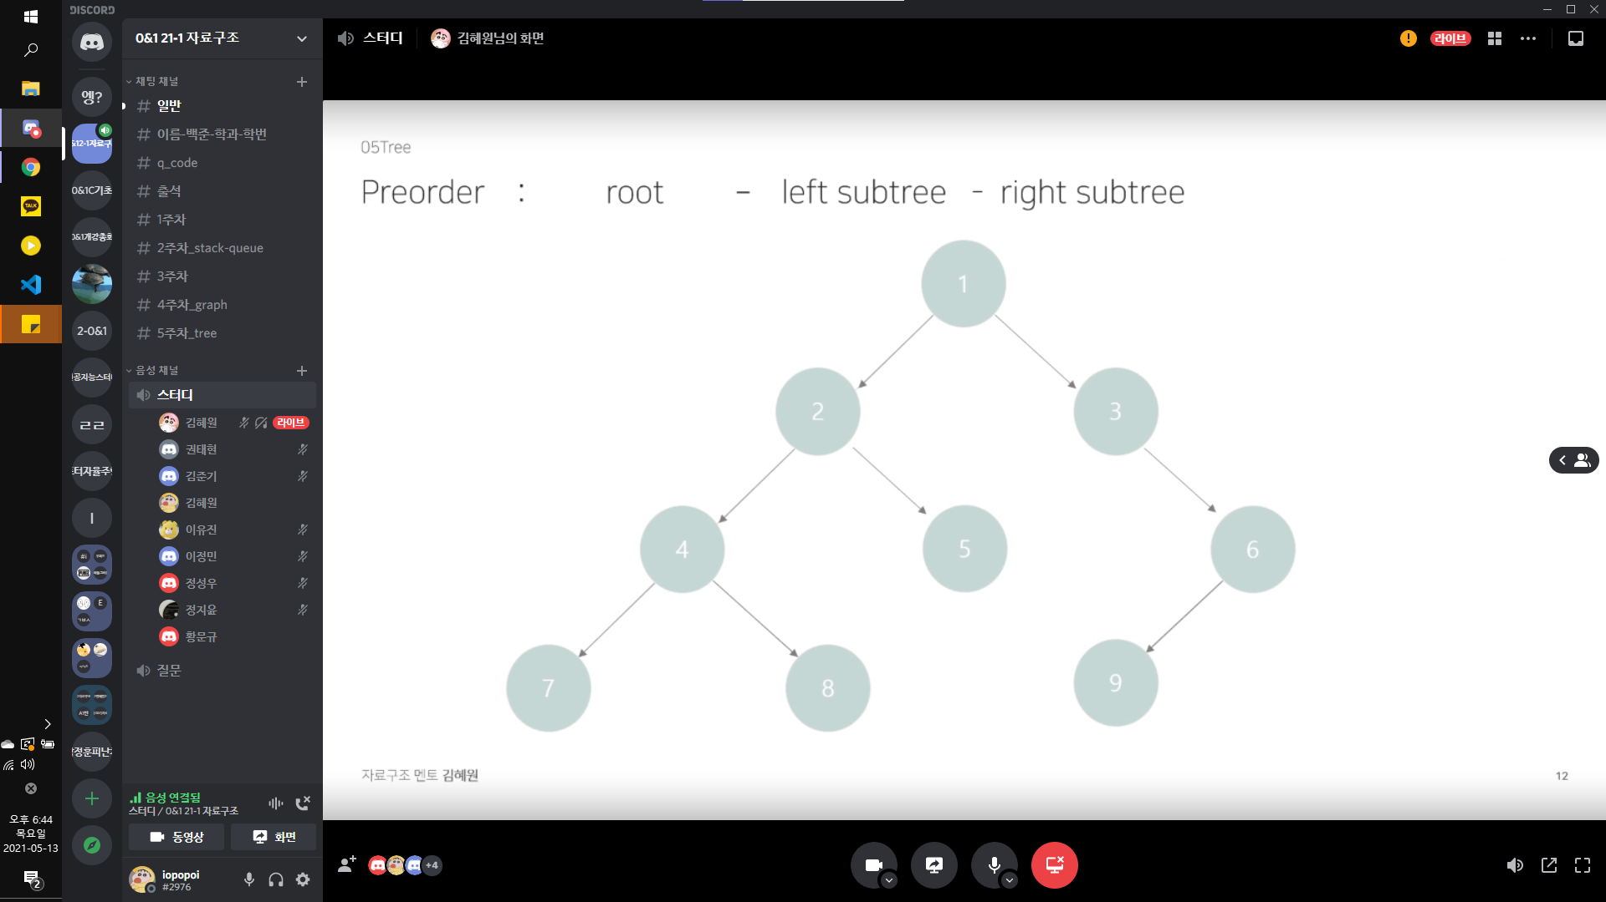
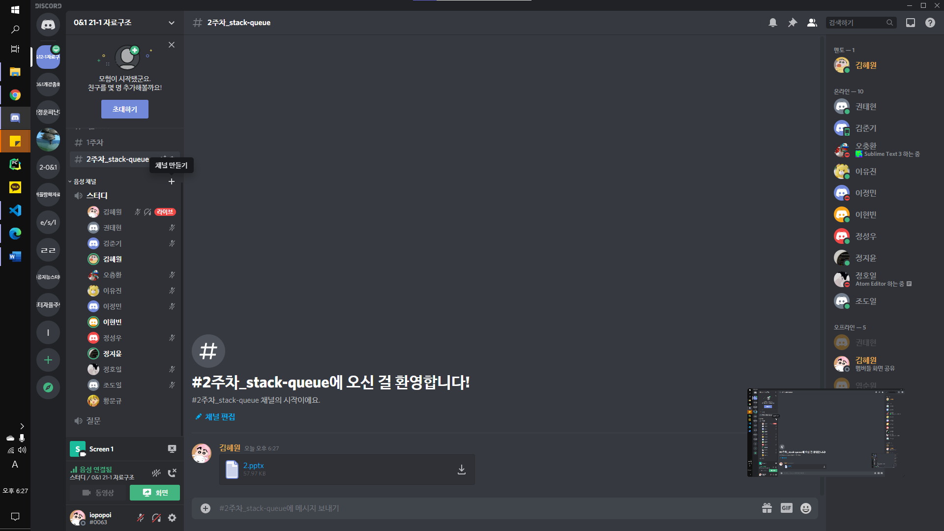
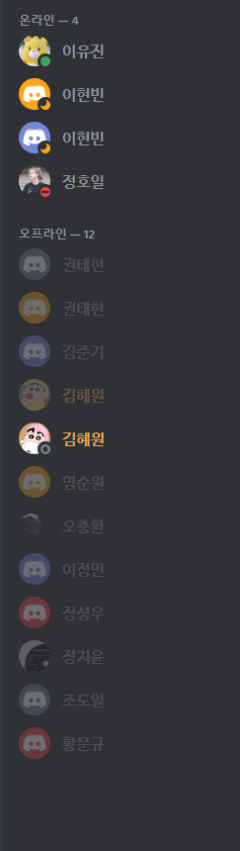
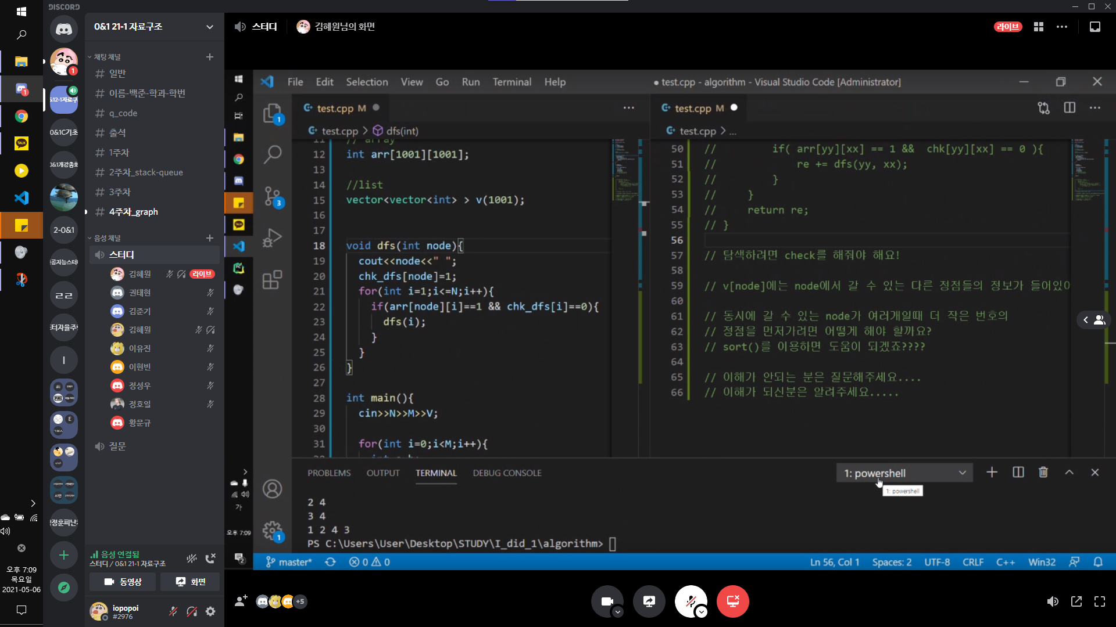
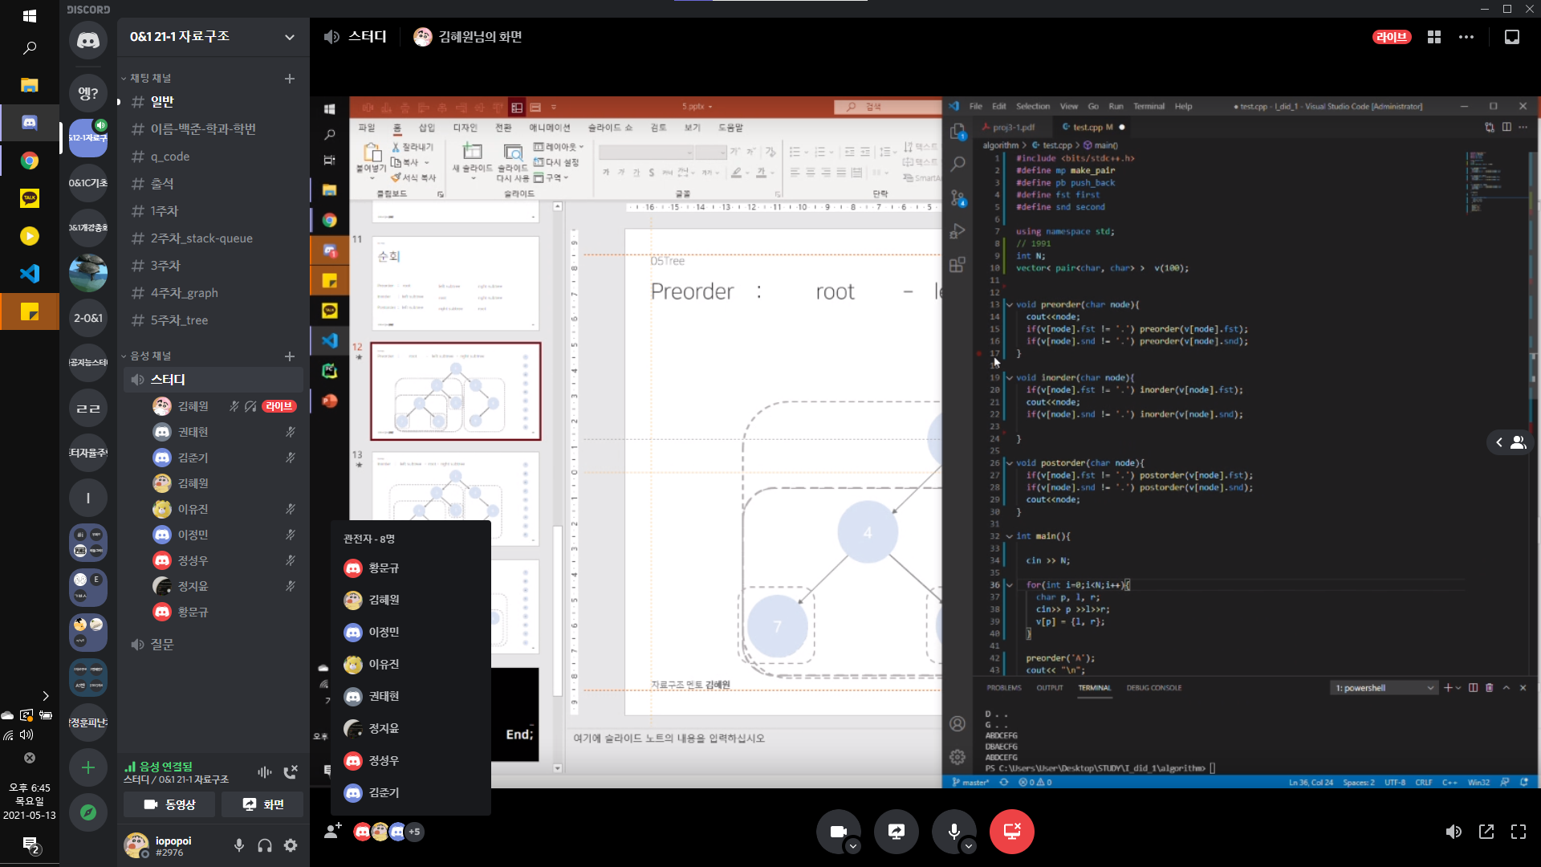
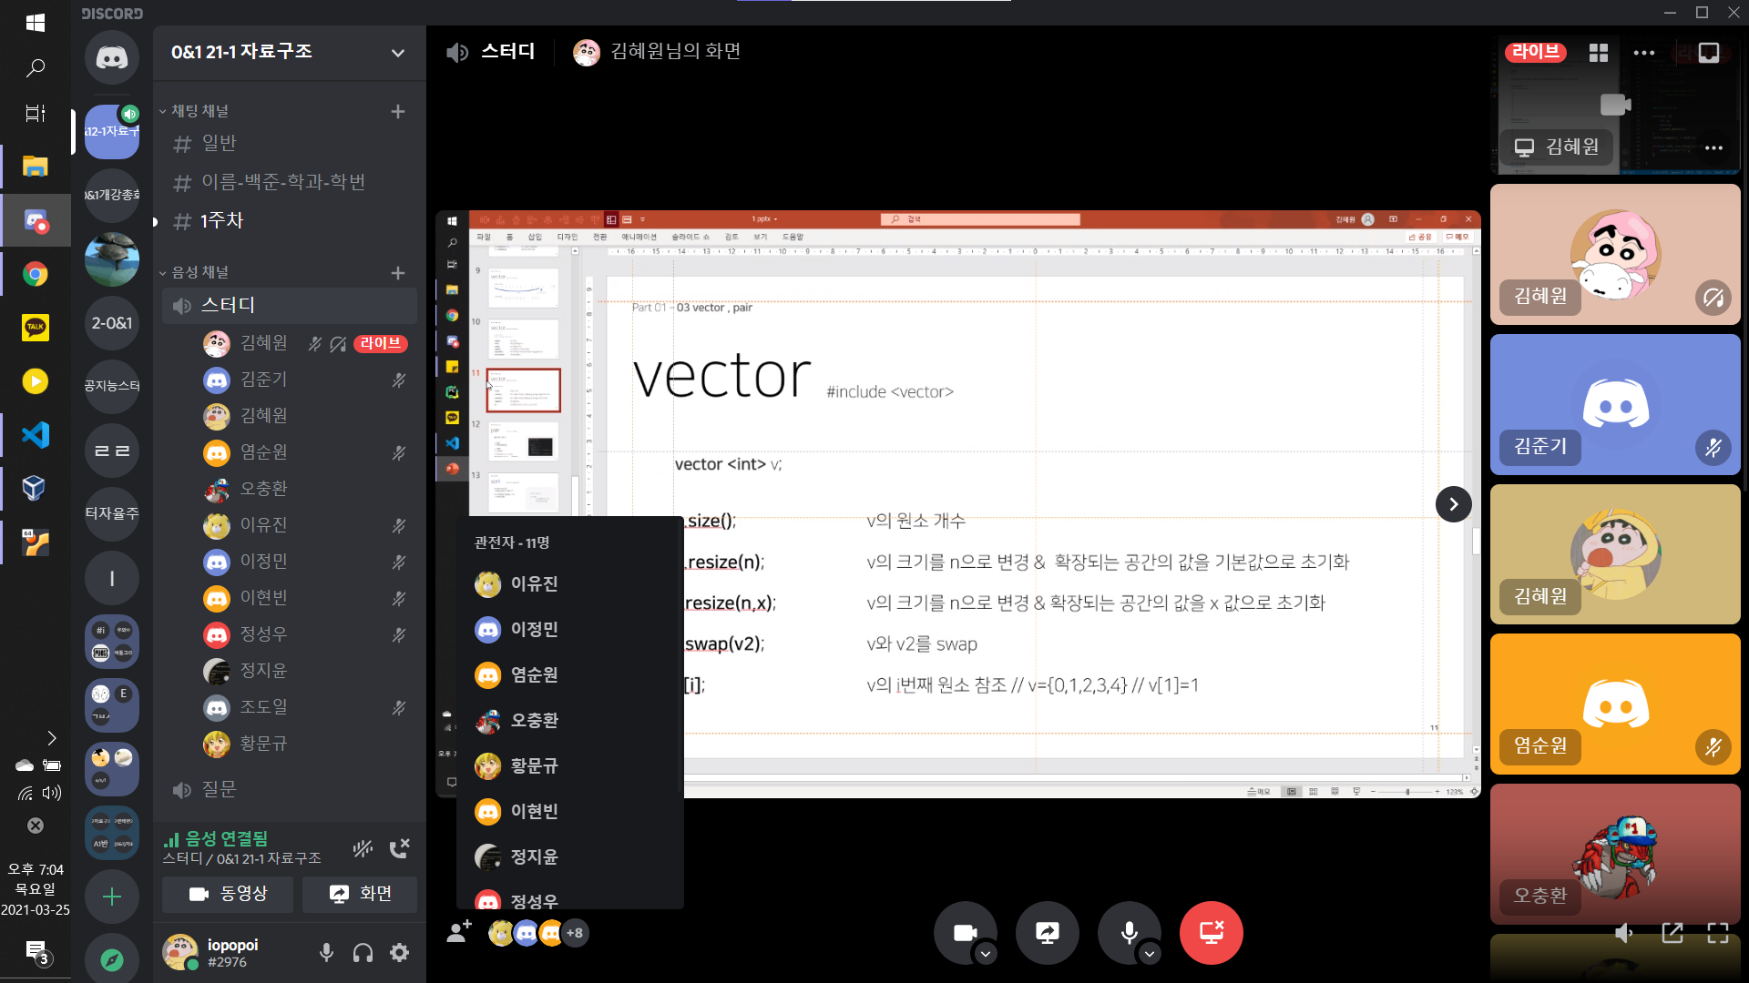
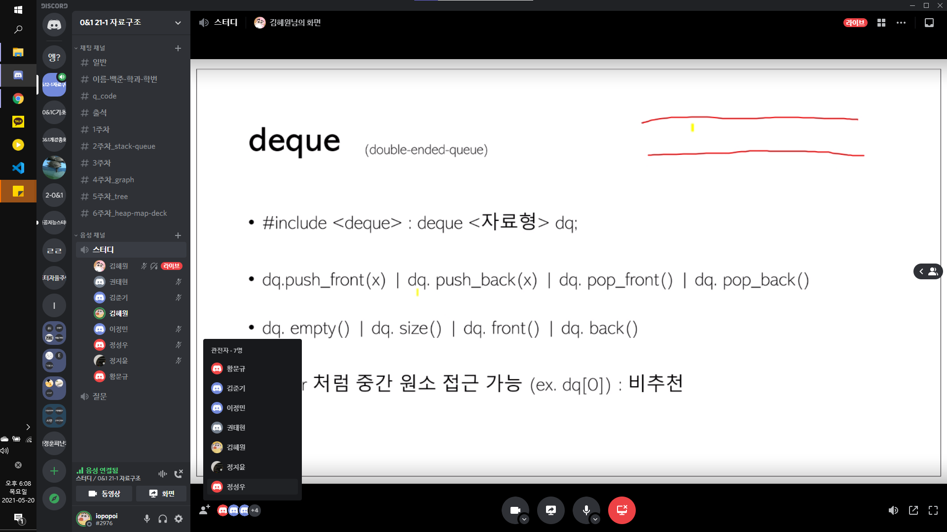
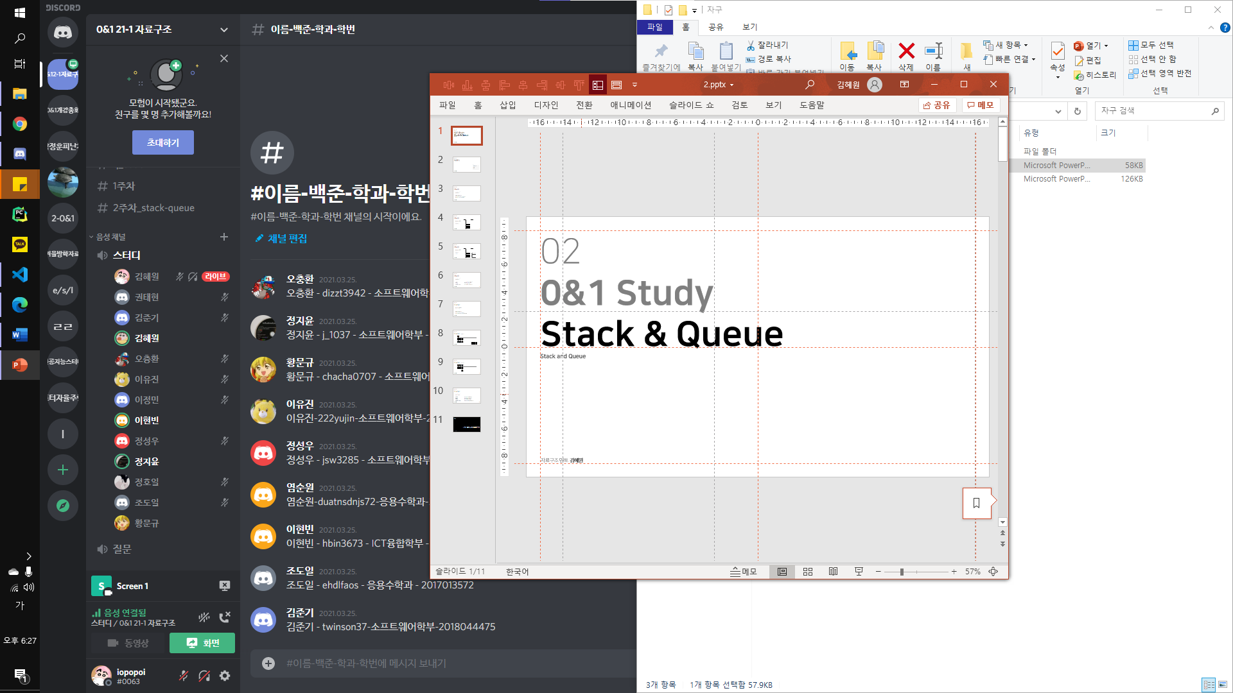
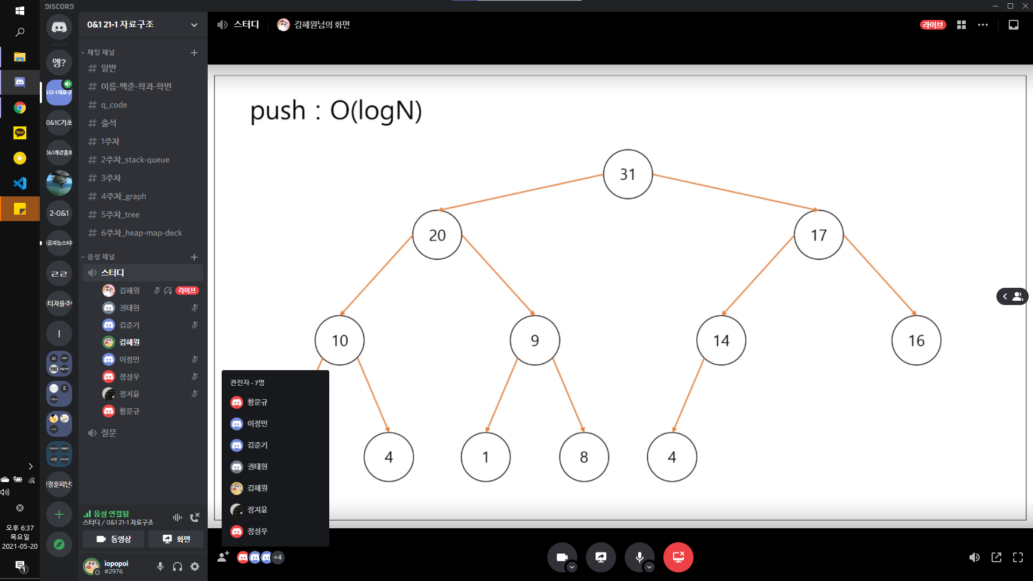
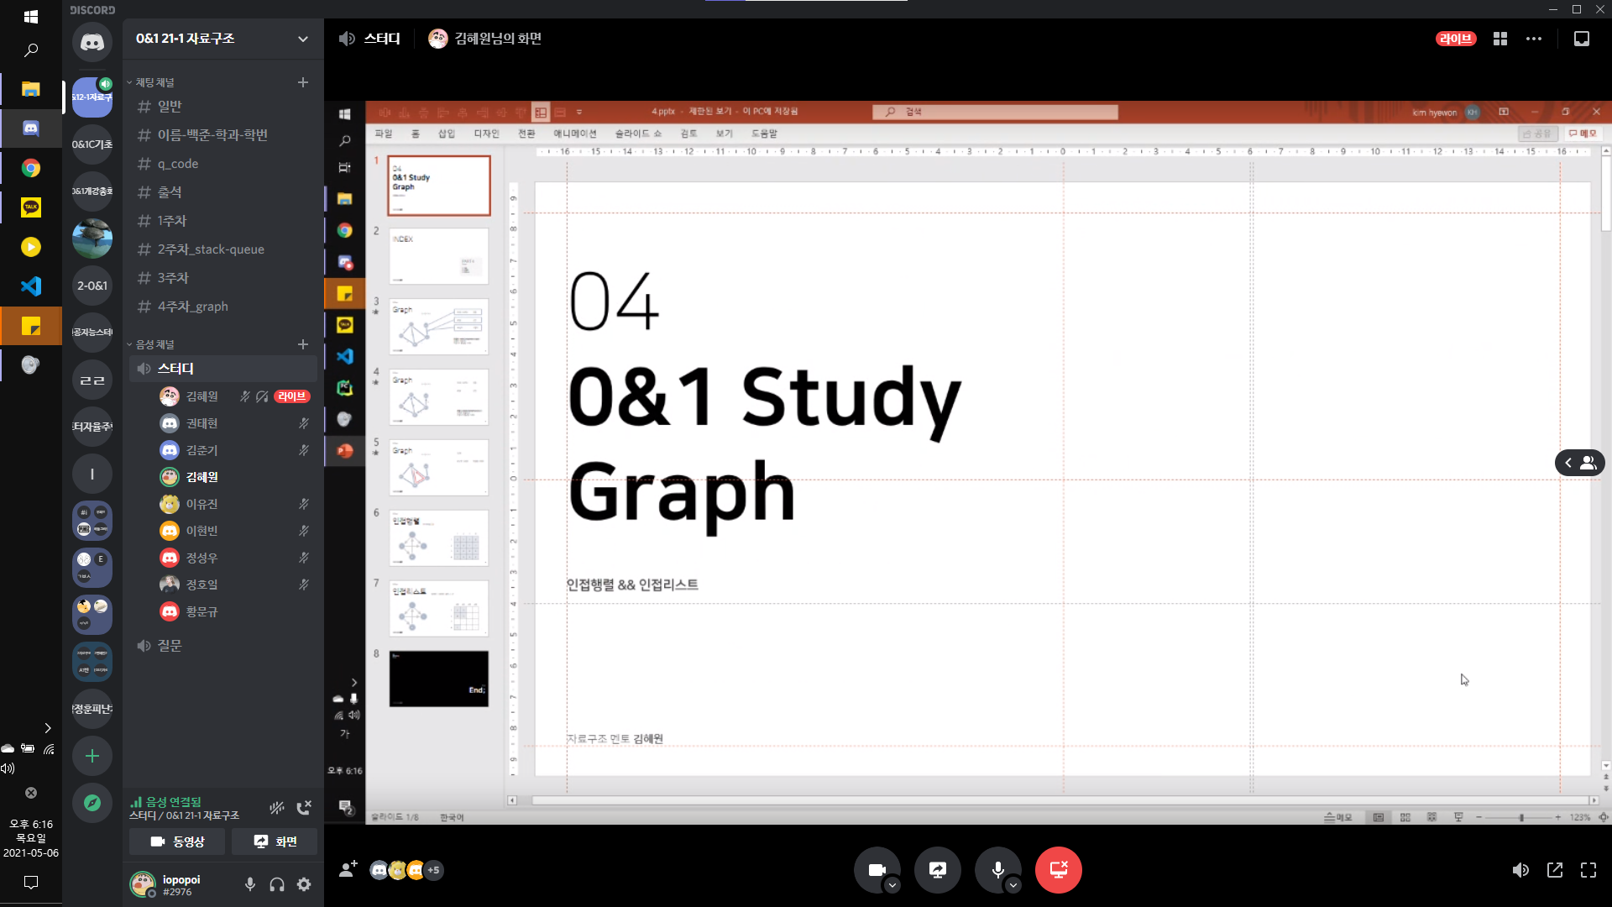
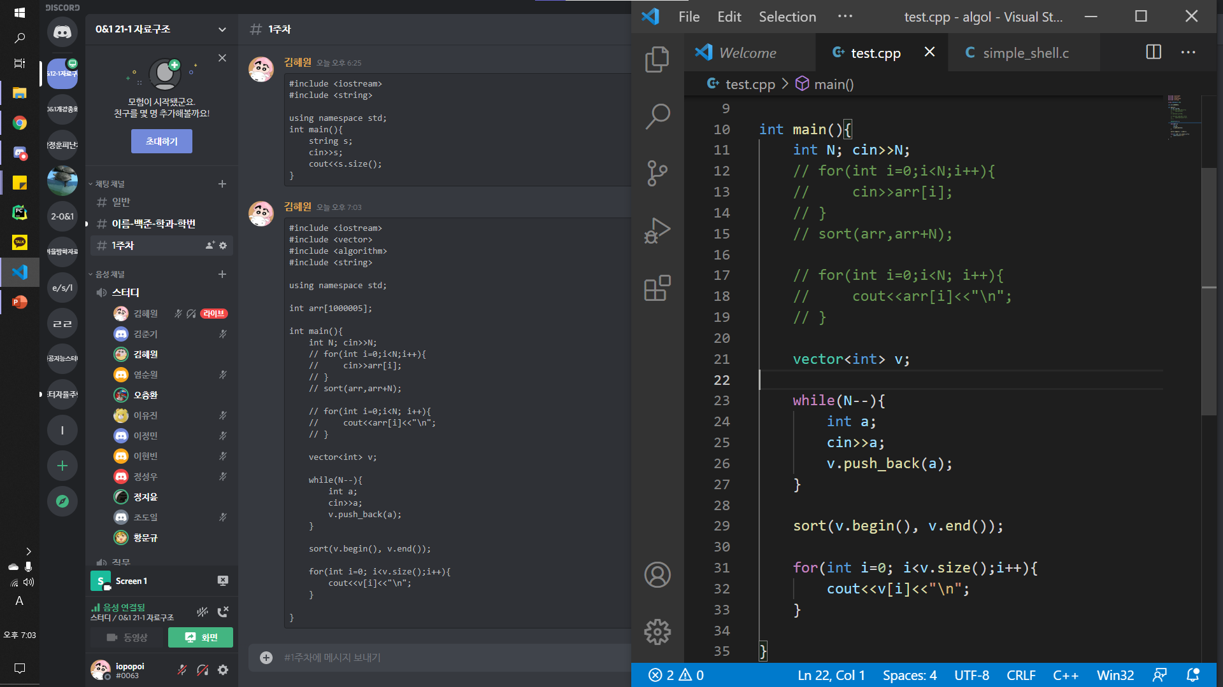
How to
Discord 화면 공유
PowerPoint 를 통한 설명
+ Live coding
Discord 음성채널을 통한 Q&A
+ KakaoTalk를 통한 질문

Slide 7
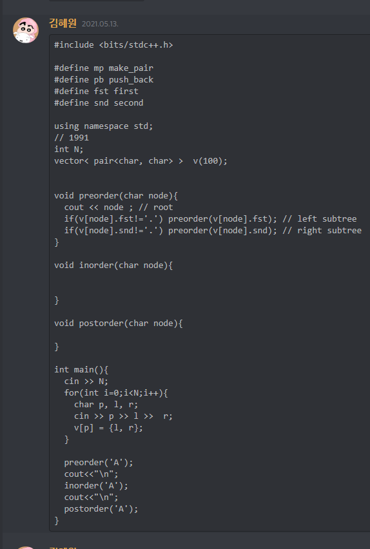
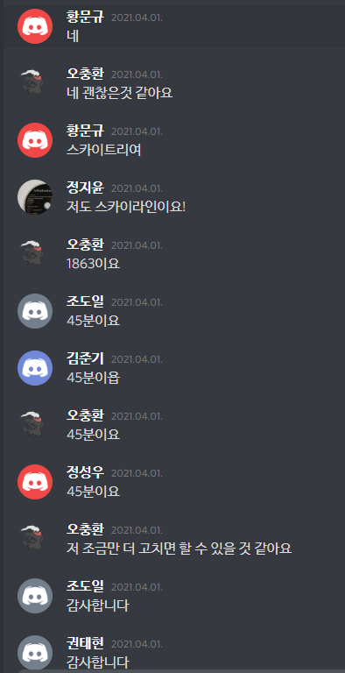
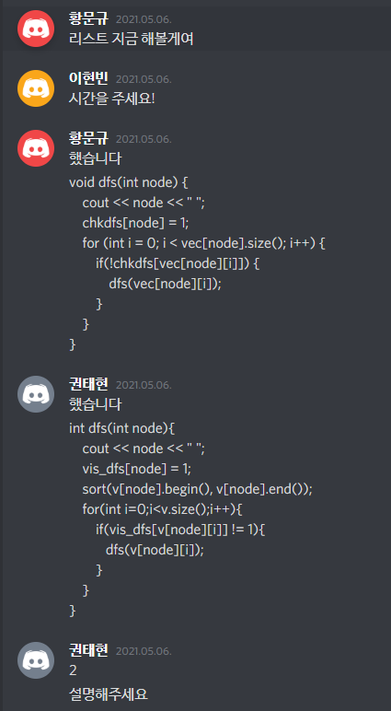
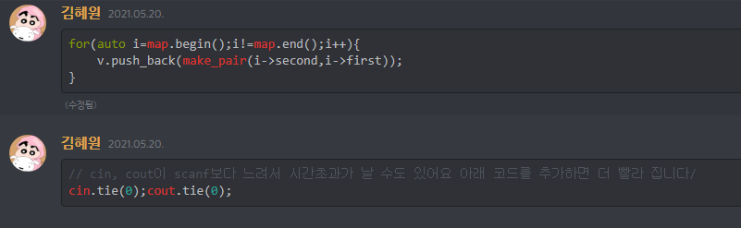
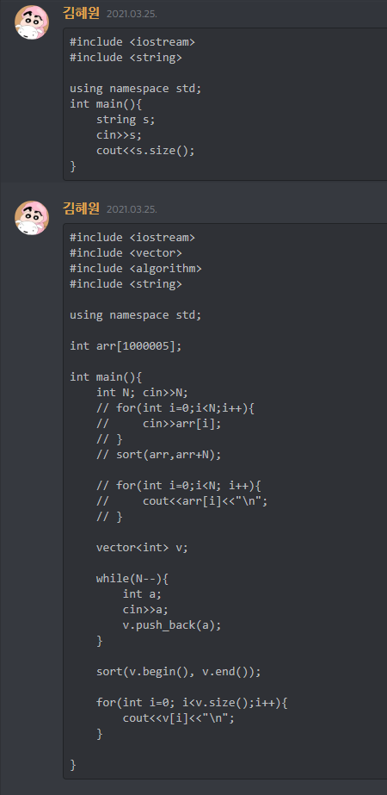
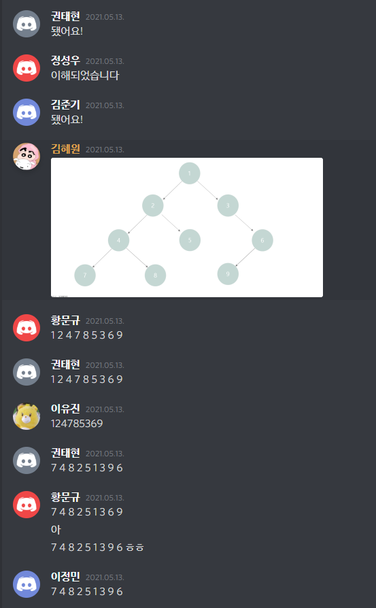
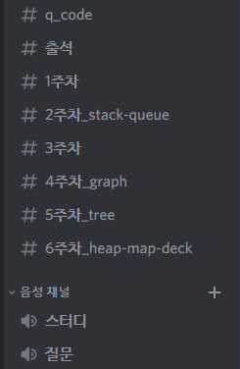
Final– 03 스터디 자료와 진행
How to
문제 풀이와 코드 공유
코드 블럭을 사용한 코드 공유
화면 공유와 음성채팅을 이용한 풀이 공유
코드질문
코드질문 채널과 카카오톡을 통한 코드 질문
discord 음성채팅과 채팅을 이용한 질문과 대답

Slide 8
End of Document
Final Report 0&1 Study 자료구조
Final Report

